Slide 1
Biến đổi khí hậu
Nguyên nhân – Tác động – Giải pháp

Slide 2
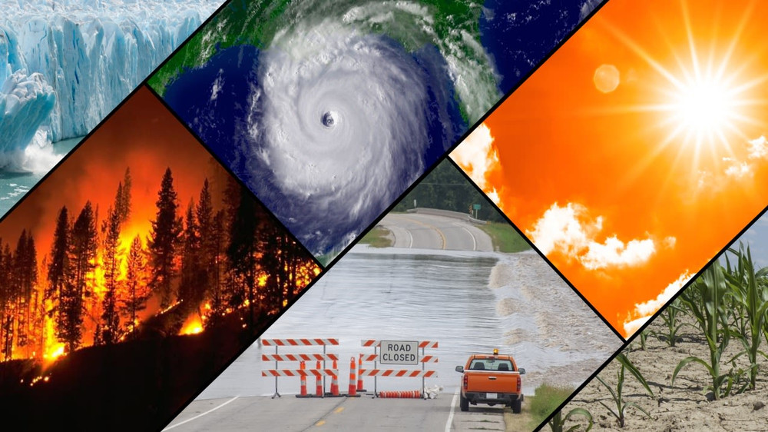
Giới thiệu chung
• Biến đổi khí hậu là sự thay đổi lâu dài về thời tiết, nhiệt độ, mưa gió...
• Nguyên nhân chính do hoạt động của con người.

Slide 3
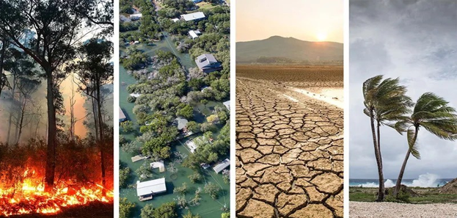
Nguyên nhân
• Khí thải CO₂ từ công nghiệp, giao thông
• Phá rừng
• Khai thác tài nguyên quá mức

Slide 4
Tác động
• Băng tan, mực nước biển dâng
• Thiên tai cực đoan
• Suy giảm đa dạng sinh học

Slide 5
Giải pháp
• Sử dụng năng lượng tái tạo
• Giảm phát thải
• Bảo vệ rừng, trồng cây xanh

Slide 6
Kết luận & Kêu gọi hành động
• Biến đổi khí hậu là thách thức toàn cầu
• Mỗi cá nhân cần hành động để bảo vệ hành tinh

